Slide 1



NÁRODNÍ RADA
ELEKTRONICKÉHO ZDRAVOTNICTVÍ
9. JEDNÁNÍ
26. února 2026

Slide 2


Program jednání
1
Zahájení a schválení programu jednání
2
Aktuální stav projektů Programu EZ
3
Elektronizace posudků
4
Národní strategie elektronického zdravotnictví
5
Implementace nařízení o EHDS
6
Aktuální legislativní problematika eHealth
7
Systém administrace pro vzdělávání zdravotníků (IPVZ)
8
Věcné změny a komponenty související s legislativními změnami
9
Úkoly a stanovení dalšího postupu
10
Diskuze a různé

Slide 3

1
ZAHÁJENÍ A SCHVÁLENÍ
PROGRAMU JEDNÁNÍ

Slide 4
Schválení programu jednání
Návrh usnesení:
„Národní rada elektronického zdravotnictví schvaluje navržený program jednání.“

Slide 5
2
AKTUÁLNÍ STAV REALIZACE PROJEKTŮ PROGRAMU EZ

Slide 6
Aktuální stav realizace projektů Programu EZ
Návrh usnesení:
„Národní rada elektronického zdravotnictví bere podané informace na vědomí.“

Slide 7

3
ELEKTRONIZACE
POSUDKŮ

Slide 8
Elektronizace posudků
Návrh usnesení:
„Národní rada elektronického zdravotnictví bere podané informace na vědomí.“

Slide 9

4
NÁRODNÍ STRATEGIE ELEKTRONICKÉHO ZDRAVOTNICTVÍ

Slide 10




Aktuální stav Národní strategie EZ
V návaznosti na schválení Národní strategie elektronického zdravotnictví 2025–2035 byl vládě ČR
na konci prosince 2025 zaslán oficiální dopis se seznamem aktuálně prioritizovaných cílů. Jde o již probíhající cíle realizované prostřednictvím projektů financovaných z Národního plánu obnovy.
Seznam projektů NPO:
Prvotní vyhodnocení cílů strategie
Podpora rozvoje digitální transformace
ve zdravotnictví, interoperability a standardizačního prostředí
Posílení kybernetické bezpečnosti resortní infrastruktury
Sekundární využití zdravotních dat
Podpora digitálních služeb ve zdravotnictví včetně katalogu služeb
Portálová řešení elektronického zdravotnictví
Prvotní vyhodnocení plnění Národní strategie EZ proběhne v červnu 2026.
Na základě výsledků vyhodnocení a nově identifikovaných potřeb resortu budou stanoveny priority pro další období.
Byl dokončen anglický překlad Národní strategie elektronizace zdravotnictví 2025-2035; po spuštění nové databáze strategií bude zveřejněn spolu s českým zněním.

Slide 11
Harmonogram pro rok 2026
 |  | 2026
Popis | Termín | 01 | 02 | 03 | 04 | 05 | 06 | 07 | 08 | 09 | 10 | 11 | 12
Prvotní mapování stavu plnění cílů Národní strategie EZ | Q1/2026
Prioritizace specifických cílů | 05/2026
Aktualizace nástroje a zveřejnění výsledku plnění | 06/2026 & 12/2026
Předložení výsledků plnění vládě ČR | 06/2026 & 12/2026
Příprava akčních plánů | Q3/2026
Příprava víceletého investičního plánu | Q3/2026
Zahájení realizace prvních projektů | Q4/2026
Legenda:
Probíhá
Nezahájeno

Slide 12


Průběh plnění cílů Národní strategie EZ
Od začátku listopadu probíhá mapování aktuálního stavu plnění cílů Národní strategie EZ .
Probíhající cíle:
ZAPOJENÍ OBČANA
1.1 Národní portál EZ
1.2 Přístup k údajům pod kontrolou
pacienta
1.3 Zdravotní notifikace a připomínky
1.7 Digitální průkazka zdraví
1.8 Chytrá prevence
INFRASTRUKTURA
4.1 Kmenové zdravotnické registry
4.2 Afinitní domény ve zdravotnictví
4.3 Standardizace zdravotnické dokumentace
4.4 Digitální identita zdravotnických pracovníků
4.5 Kybernetická a datová bezpečnost
4.6 Testovací prostředí
01
04
Cílem je vytvořit přehlednou
a věcnou základnu, která umožní prvotní vyhodnocení plnění strategie v červnu 2026.
EFEKTIVITA
2.1 Elektronické zdravotnické záznamy
2.2 Bezpečné sdílení
2.3 Digitální evidence
2.4 eŽádanka
2.7 Chytrá medicína
Dosavadní stav plnění specifických cílů:
02
STRATEGICKÉ ŘÍZENÍ
5.1 Digitální gramotnost a osvěta
5.2 Strategické řízení digitalizace
5.3 Digitální propojení Evropy
5.4 Zdravotnictví s AI
5.7 Chytré registry
05
KVALITA A DOSTUPNOST
3.1 Zdraví na dálku
3.6 Virtuální a rozšířená realita
03

Slide 13
5
IMPLEMENTACE NAŘÍZENÍ O EHDS

Slide 14



Základní informace o Programu EHDS
Program EHDS byl schválen poradou vedení Ministerstva zdravotnictví 28. listopadu a jeho gestorem se stává NCEZ.
Program EHDS
se skládá z následujících projektů:
Legislativní tým
Gestor programu:
Bc. Petr Foltýn
Programová manažerka:
Mgr. et Mgr. Elen Galstyan
Primární využití dat
V Q2 2026 se očekává zahájení nových projektů a zapojení zainteresovaných stran.
Sekundární využití dat
Dílčí aktivity Programu EHDS:
GAP Analýza (Deepview)
Analýza EHDS a monitoring legislativy (Deepview)
Financování - Žádost o EU Direct Grant zaměřený na digitální schopnosti HDAB
EHR Systémy
Vzdělávání

Slide 15
Indikativní harmonogram EHDS
Vstup v platnost
Termín pro prováděcí akty
2024
2027
2028
2030
2032
2034
2036
Obecné použití
Výměna první skupiny prioritních kategorií
Primární využití zdravotních dat -kapitola II
souhrn o pacientovi, elektronické recepty a výdeje
Výměna druhé skupiny prioritních kategorií
lékařské snímky, výsledky vyšetření a propouštěcí zprávy
Certifikace systémů elektronické zdravotní dokumentace
- kapitola III
Prodej pouze certifikovaných produktů – 1. kategorie
Prodej pouze certifikovaných produktů – 2. kategorie
Sekundární využití obecně
Sekundární využití zdravotních dat
– kapitola IV
Vybrané kategorie
genomika, omiky, wellness aplikace
Napojení
Třetí země
Vstup v platnost
Termín pro prováděcí akty

Slide 16

Předpokládaný rozpočet Programu EHDS
Byla vypracována finanční analýza, která přehledně stanovuje odhadovaný rozpočet na implementaci a fungování EHDS v České republice do roku 2031. Analýza vychází z evropských podkladů k EHDS a ze srovnání přístupů
a nákladů v dalších členských státech EU.
Položka | Investice | 2027 | 2028 | 2029 | 2030 | 2031
Orgán pro digitální zdravotnictví | 10 600 000 Kč | 22 030 000 Kč | 22 030 000 Kč | 22 030 000 Kč | 22 030 000 Kč | 22 030 000 Kč
Národní kontaktní místo pro digitální zdravotnictví pro primární využití | 85 000 000 Kč | 25 678 100 Kč | 25 678 100 Kč | 25 678 100 Kč | 25 678 100 Kč | 25 678 100 Kč
Orgán pro přístup ke zdravotním údajům | 20 100 000 Kč | 22 659 000 Kč | 22 659 000 Kč | 22 659 000 Kč | 22 659 000 Kč | 22 659 000 Kč
Národní kontaktní místo pro sekundární využití | 9 450 000 Kč | 10 005 000 Kč | 10 005 000 Kč | 10 005 000 Kč | 10 005 000 Kč | 10 005 000 Kč
Orgán dozoru nad trhem | 15 390 000 Kč | 13 190 000 Kč | 13 190 000 Kč | 13 190 000 Kč | 13 190 000 Kč | 13 190 000 Kč
Bezpečné zpracovatelské prostředí | 31 500 000 Kč | 8 500 000 Kč | 8 500 000 Kč | 8 500 000 Kč | 8 500 000 Kč | 8 500 000 Kč
Projekty digitálních služeb | 250 000 000 Kč | - | - | - | - | -
Infrastruktura | 330 000 000 Kč | - | - | - | - | -
Interoperabilita | 164 000 000 Kč | - | - | - | - | -
Projektové zastřešení | 300 000 000 Kč | - | - | - | - | -
Kyberbezpečnost | 75 000 000 Kč | - | - | - | - | -
Edukace | 15 000 000 Kč | - | - | - | - | -
Celkové náklady do roku 2031:
1 816 350 500 Kč

Slide 17






GAP Analýza Programu EZ a EHDS - Primární využití dat
Na základě analýzy EHDS bylo identifikováno 39 povinností v 6 oblastech, jejichž plnění musí členské státy zajistit v rámci primárního využití zdravotních dat. Následně byla zpracována GAP analýza, která porovnává požadavky vyplývající z EHDS s aktuálním stavem Programu EZ.
Díky Programu EZ je v současné době splněno 16 povinností. Jde primárně
o základní přístupové a identifikační mechanismy a první výměnné služby.
S dokončením Programu EZ (květen 2026) se dá předpokládat splnění až 25 povinností.
S vybudovanou vnitrostátní infrastrukturou bude především nutné zajistit napojení na EU platformy.
Hlavní oblasti, na které se zaměřit:
Pro dosažení souladu je nezbytné zřídit odpovědné orgány pro jednotlivé oblasti v souladu s požadavky nařízení.
Již probíhá legislativní ukotvení – novela zákona
Musí se legislativně i procesně nastavit plný rozsah práv pacientů k elektronickým zdravotním údajům, zejména možnost zadávat, opravovat, přenášet a sdílet veškerá data definována nařízením napříč poskytovateli a státy EU.
Klíčovým předpokladem souladu je zajištění interoperability mezi systémy v ČR i na úrovni EU. To zahrnuje standardizované formáty, jednotnou strukturu zdravotních údajů a technickou schopnost jejich bezpečné výměny.

Slide 18


Přímý EU Grant - Technický a organizační rámec pro HDAB v ČR
EU vyhlásila přímý grant na podporu a řízení subjektů pro přístup ke zdravotním datům a jejich integraci do infrastruktury HealthData@EU. Byla připravena pracovní verze žádosti a zaslána k validaci.
Termín podání žádostí je 12. března 2026. Zahájení projektu je naplánováno na 12/2026, délka realizace je 24-36 měsíců.
Návrh rozpočtu na projekt:
Ministerstvo zdravotnictví žádá o podporu dvou prioritních řešení pro HDAB:
vytvoření systému řízení žádostí o přístup ke zdravotním údajům (DAAMS) s cílem zvýšit efektivitu procesu vyřizování žádostí o sekundární využití zdravotních dat a
realizaci opatření ke zvyšování kvality zdravotních údajů držitelů dat i HDAB za účelem posílení jejich přesnosti, konzistence a spolehlivosti.
Kategorie | Podíl | Částka (EUR)
Digitální vlastnosti - celkem | 50 % | 600 000 EUR
Zvýšení kvality | 30 % | 360 000 EUR
Systém řízení žádostí (DAAMs) | 20 % | 240 000 EUR
Projektové řízení | 30 % | 360 000 EUR
Interní kapacity | 20 % | 240 000 EUR
Celkem | 100 % | 1 200 000* EUR
*Spolufinancování 80 %, 20 % je nutné zajistit z interních zdrojů

Slide 19





Správní orgány EHDS
V současné době se připravuje novela zákona o elektronizaci zdravotnictví, která upraví a stanoví správní orgány vyplývající z nařízení EHDS.
Subjekt pro přístup ke zdrav. údajům (HDAB)
Rozhoduje o žádostech o přístupech k datům. Zajišťuje anonymizaci dat, a bezpečné zpracování dat.
NCPEH1
Přeshraniční orgán pro výměnou osobních elektronických zdravotních údajů v souvislosti s primárním využitím.
NCPEH2
Přeshraniční orgán pro výměnu elektronických zdravotních údajů v souvislosti s sekundárním využitím.
Orgán pro digitální zdravotnictví (DHA)
Zodpovědný za primární využívání zdrav. údajů. Dohlíží na práva pacientů.
Orgán pro dozor nad trhem (MSA)
Zodpovědný za dozor nad trhem se systémy elektronických zdravotních záznamů.

Slide 20






Orgán pro digitální zdravotnictví (DHA)
Subjekt zodpovědný za dodržování práv a povinností vyplývajících
z nařízení EHDS v oblasti primárního využívání zdravotních údajů.
V rámci přípravy novely byly vyhodnoceny tři varianty:
Ministerstvo zdravotnictví ČR
Povinnosti DHA:
Využití stávajících správních struktur; nižší provozní náklady; právní a institucionální stabilita.
+
Zajistit přístup pacientů k osobním elek. zdrav. údajům, zajistit právo pacientů zadávat informace do elek. zdrav. údajů
-
Riziko kumulace rolí a střetu zájmů; nižší flexibilita rozhodování a omezené technické kapacity v rámci ústředního správního orgánu
Zřídit služby přístupu elek. zdrav. údajů pro zdravotnické pracovníky
Nově vzniklý samostatný orgán
Dohlížet na zaznamenávání zdrav. údajů zdrav. pracovníky do EHR systémů
+
Vysoká míra institucionální nezávislosti a oddělené postavení v rámci státní správy
Zajistit zavedení evropského formátu pro výměnu elek. zdravotních údajů ve spolupráci s národními orgány a zainteresovanými stranami
-
Vysoká finanční; organizační a administrativní náročnost na zřízení; infrastrukturu; personální zajištění i provoz
Ministerstvo zdravotnictví ČR, odbor NCEZ
Dohlížet na NCPEH1
+
Kontinuita dosavadních aktivit v oblasti digitalizace; zachování existujícího know-how; odborné kompetence v oblasti práce se zdravotními daty; interoperability a architektury systémů
Spolupracovat s dalšími DHA a Komisí na dalším rozvoji MyHealth@EU
-
Potencionální střet zájmů

Slide 21




Národní kontaktní místo pro digitální zdravotnictví (NCPEH1)
Organizační a technický portál pro poskytování služeb spojených s přeshraniční výměnou osobních elektronických zdravotních údajů v souvislosti s primárním využitím.
V rámci přípravy novely byly vyhodnoceny dvě varianty:
Propojení NCPEH1 s DHA
Povinnosti NCPEH1:
+
Vyšší přehlednost a jednotné řízení systému; lepší sdílení odborných kapacit; jednoznačné vymezení mandátu a koordinovaná reprezentace ČR vůči EU strukturám
Umožnění přeshraniční výměny osobních elektronických zdravotních údajů z primárních kategorií dle EHDS
-
Vysoká organizační a finanční náročnost; potřeba nové infrastruktury a legislativního vymezení; delší doba implementace a riziko koncentrace rozhodovacích pravomocí
Zajištění propojení se s ostatními evropskými NCPEH1 a centrální platformou MyHealth@EU (společná infrastruktura pro výměnu zdrav.údajů)
Kraj Vysočina, spravováno Ministerstvem zdravotnictví
+
Dlouhodobě fungující provozní model; existující technická infrastruktura; vysoká míra interoperability v rámci MyHealth@EU; zavedená spolupráce s evropskými kontaktními místy; hospodárné využití již existujících kapacit
Zajištění připojení poskytovatelů zdravotní péče k NCPEH1 pro oboustrannou výměnu zdravotních údajů
Omezená institucionální legitimita subjektu na regionální úrovni; nižší kapacitní rezerva pro výkon celostátní
agendy; závislost na krajské infrastruktuře a potenciální riziko roztříštěnosti systému bez jasné centrální koordinace
-

Slide 22



Subjekt pro přístup ke zdravotním údajům (HDAB)
Subjekt zodpovědný za dodržování práv a povinností vyplývajících
z nařízení EHDS v oblasti sekundárního využívání zdravotních údajů.
V rámci přípravy novely byly vyhodnoceny čtyři varianty:
Rozdělení funkcí HDAB mezi více institucí
Povinnosti HDAB:
Využití specializované expertízy jednotlivých institucí podle typu dat
+
Rozhodovat o přístupech ke zdravotním datům, schvalovat a vydávat povolení pro přístup k elek. zdrav. údajům
-
Riziko fragmentace systému; nutnost složité koordinace; vyšší finanční i personální náklady
Poskytovat uživatelům zdrav. údajů přístup k elek. zdrav. údajům v anonymizované, případně pseudonymizované formě
Nově vzniklý samostatný orgán
+
Vysoká míra institucionální nezávislosti a minimalizace střetu zájmů
Dohlížet na to, zda uživatelé a držitelé zdravotních údajů dodržují požadavky stanovené tímto nařízením
-
Vysoká zřizovací i provozní náročnost, potřeba nové infrastruktury a delší čas potřebný pro uvedení do činnosti
Zpracovávat elektronické zdrav. údaje.
Ministerstvo zdravotnictví ČR
+
Využití stávajících správních struktur; nižší provozní náklady a vysoká institucionální důvěryhodnost.
Provozní a technické úkony HDAB:
Zřizovat a provozovat vnitrostátní katalog datových souborů;
Zřizovat a provozovat informační systém pro podávání, hodnocení a schvalovaní žádostí o přístup ke zdrav. údajům
Zřizovat a zveřejňovat prostřednictvím portálu žádosti o zdrav. údaje po jejich obdržení, veškerá vydaná povolení ke zdrav. údajům nebo schválené žádosti o zdrav. údaje
Zajišťovat opt-out mechanismus;
Provozovat bezpečné zpracovatelské prostředí pro zajištění bezpečnosti přístupů k elektronickým zdrav. údajům
-
Riziko střetu zájmů a přetížení ministerstva, omezená flexibilita a administrativní zátěž při kumulaci agend
Ministerstvo zdravotnictví ČR, odbor NCEZ
+
Odborná způsobilost a dlouhodobé zkušenosti; finanční a organizační efektivita, možnost plynulého výkonu agendy
-
Potřeba jednoznačného vymezení kompetencí a posílení odborných kapacit; riziko koncentrace odpovědnosti

Slide 23

Národní kontaktní místo pro sekundární využití (NCPEH2)
V rámci přípravy novely byly vyhodnoceny dvě varianty:
Organizační a technický portál pro poskytování služeb spojených s přeshraniční výměnou osobních elektronických zdravotních údajů v souvislosti s primárním využitím.
Nově vzniklý samostatný orgán
+
Vysoká institucionální nezávislost a jednoznačné postavení v rámci státní správy; minimalizace střetu zájmů
Povinnosti NCPEH2:
-
Výrazná finanční a organizační náročnost; nutnost budování nové infrastruktury; delší čas potřebný k zahájení činnosti a k dosažení plné funkčnosti
Zajišťuje přeshraniční předávání zdravotních dat pro výzkumné, inovační, regulační a další neklinické účely prostřednictvím EU infrastruktury HealthData@EU.
Propojení NCPHE2 s HDAB
+
Centralizované řešení umožňuje jednotné řízení procesů přístupu k datům i jejich technického zpřístupnění; využití stávající infrastruktury, kapacit a procesů HDAB zajišťuje finanční, organizační a technickou efektivitu ; současně je tím posílena konzistence a bezpečnost poskytovaných služeb na národní i evropské úrovni.
Povinnost zajistit interoperabilitu s evropskou
infrastrukturou HealthData@EU
-
Soustředění rozhodovacích a technických funkcí v jednom subjektu může omezit nezávislost rozhodování a představovat riziko střetu rolí; model vyžaduje jasné oddělení interních kompetencí, transparentní pravidla řízení a adekvátní kontrolní mechanismy
Zavést bezpečné systémy pro přenos, uchovávání a zaznamenávání přístupů

Slide 24



Orgán pro dozor nad trhem (MSA)
V rámci přípravy novely byly vyhodnoceny tři varianty:
Subjekt zodpovědný za provádění dozoru nad trhem se systémy elektronických zdravotních záznamů (EHR).
Ministerstvo zdravotnictví ČR
Povinnosti MSA:
+
Využití existujících správních a rozhodovacích struktur; nižší provozní náklady; institucionální autorita a přímá vazba na regulaci zdravotnického trhu
Zajištění interoperabilitu, bezpečnost, a funkčnost systémů EHR podle požadavků EHDS.
-
Riziko přetížení ministerstva; omezené technické kapacity a nižší flexibilita při reagování na dynamický technologický vývoj
Nově vzniklý samostatný orgán
+
Vysoká míra institucionální nezávislosti a jednoznačné postavení v systému státní správy; minimalizace možných střetů zájmů
Zajištění dozoru nad plnění povinností výrobců, dovozců a distributorů systémů EHR podle EHDS.
-
Vysoké zřizovací a provozní náklady; potřeba budování infrastruktury a personálního zajištění; delší čas na uvedení do činnosti
Propojení MSA s DHA (NCEZ)
Provádění kontroly systémů EHR, tj. vyžadování potřebné dokumentace a přístupu k produktům za účelem ověření, zda systém EHR splňuje požadavky podle EHDS.
Odborná způsobilost díky dlouhodobé zkušenosti s IT infrastrukturou; využití stávajících personálních a technických kapacit; nižší finanční náročnost a organizační kontinuita s agendou elektronizace zdravotnictví
+
-
Potřeba posílení odborných kapacit a riziko vyšší administrativní zátěže při kumulaci agend

Slide 25

Primární využití zdravotních údajů
Nařízení EHDS stanovuje jednotný rámec pro bezpečné sdílení primárního využití údajů za účelem poskytování zdravotní péče. Některé komponenty jsou v současné době řešeny částečně prostřednictvím Programem EZ.
EHDS pro primární využití:
Primární kategorie zdravotních údajů:
Termín plnění: 03/2029
Termín plnění: 03/2031
Upřesňuje práva fyzických a právnických osob ohledně primárního využití jejich osobních elektronických zdravotních údajů.
Stanovuje pravidla pro systémy elektronických zdravotních záznamů (EHR)
Stanovuje pravidla a mechanismy pro využití elektronických zdravotních údajů
Pacientské souhrny
Lékařské snímky a zprávy
Lékařské předpisy - splněno
Výsledky lék. testů
Potvrzení o výdeji léčivých přípravků - splněno
Propouštěcí zprávy
Další oblasti vyplývající z primárního využití dle EHDS:
Práva pacienta
Zaznamenávání
a aktualizace dat
Evidence přístupů
Povinné připojení poskytovatelů
Zřízení orgánů
Digitální testovací prostředí
Interoperabilita
a výměna dat
Harmonizované komponenty

Slide 26

Primární využití zdravotních údajů – pacientský souhrn
Elektronické zdravotní údaje, které obsahují významné klinické skutečnosti týkající se identifikované fyzické osoby a které jsou nezbytné pro poskytování bezpečné a účinné zdravotní péče této osobě. Součástí pacientského souhrnu jsou tyto informace:
1.
Osobní údaje
10.
Lékařské nebo pečovatelské zákroky
2.
Kontaktní údaje
11.
Funkční stav
3.
Informace o pojištění
12.
Aktuálně indikované léky a relevantní léky z minulosti
4.
Alergie
13.
Pozorování sociální historie týkající se zdraví
5.
Zdravotní upozornění
14.
Historie těhotenství
Informace o očkování/profylaxi, případně ve formě očkovacího průkazu
15.
6.
Údaje poskytnuté pacientem
16.
Výsledky pozorování týkající se zdravotního stavu
Současné, vyřešené, uzavřené nebo neaktivní problémy, včetně mezinárodních klasifikačních kódů
7.
17.
Plán péče
8.
Textové informace týkající se anamnézy
Informace o vzácném onemocnění, například podrobnosti o dopadu nebo charakteristikách onemocnění
18.
9.
Zdravotnické prostředky a implantáty

Slide 27

Sekundární využití zdravotních dat
Sekundární využití zdravotních dat dle EHDS je používání zdravotních anonymizovaných nebo pseudonymizovaných dat mimo přímou péči o pacienta, zejména pro výzkum, statistiku, inovace a tvorbu veřejných politik. V ČR aktuálně řešeno prostřednictvím probíhajících projektů financovaných z NPO.
Probíhající projekty:
Příprava podmínek pro implementaci nařízení EHDS
v oblasti sekundárního využití zdravotních dat
Projekt připraví konkrétní plán, jak v ČR zavést pravidla pro sekundární využívání zdravotních dat vycházející z nařízení o EHDS.
Národní katalog datových souborů pro sekundární využití dat
Projekt je zaměřen na implementaci Národního katalogu datových souborů pro sekundární využití zdravotních dat, včetně návrhu architektury, pravidel přístupu a validace dat.
Stav:
Finalizace
Dodavatel:
s-boost
Termín:
Konec 02/2026
Stav:
Probíhá
Dodavatel:
EY, Provisio
Termín:
Konec 04/2026
Mapování datových souborů, metodika řízení kvality dat v rámci národního katalogu
Projekt je zaměřen na analýzu dostupnosti, kvality
a využitelnosti zdravotních dat pro sekundární využití
a vytvoření metodiky řízení kvality dat v Národním katalogu.
Vzdělávací a osvětové aktivity v oblasti sekundární využití zdravotních dat
Projekt je zaměřen na vzdělávání, osvětu a podporu sekundárního využívání zdravotních dat prostřednictvím odborných akcí a metodických materiálů.
Stav:
Probíhá
Dodavatel:
EY, Provisio
Termín:
Konec 04/2026
Stav:
Před zahájením
Dodavatel:
Bude zveřejněn
Termín:
Konec 04/2026

Slide 28

Systémy EHR – Orgán dozoru nad trhem
Do roku 2027 má Evropská komise připravit společnou technickou specifikaci pro systémy elektronických zdravotních záznamů (EHR).
Současně vznikne Evropské digitální testovací prostředí, ve kterém si výrobci budou moci nechat své systémy otestovat. V tomto prostředí se posoudí jejich shoda s požadovanými standardy a míra harmonizace napříč Evropskou unií.
Systémy EHR musí získat certifikaci CE. Základní technické požadavky a požadavky na harmonizaci jsou stanoveny v přílohách II, III a IV nařízení o EHDS.
Před uvedením na trh bude muset být každý EHR systém:
  Certifikovaný
  Zaregistrovaný v evropské databázi
Poskytovatelé zdravotní péče budou moci používat jen certifikované systémy.
K 1.12.2025 nejsou implementační akty publikovány, nelze tedy definovat finální podobu certifikačního procesu.
26.03.2025
2025
-
2027
2029
2031
Nařízení o EHDS
vstupuje v platnost
Publikování implementačních aktů
Povinná výměna prioritních kategorií
Zbylé datové kategorie

Slide 29


Vzdělávání (ve spolupráci s IPVZ) - EHDS v praxi českého zdravotnictví
Podle nařízení o EHDS jsou členské státy povinny zajistit vzdělávací programy pro zdravotnické pracovníky, které jim umožní porozumět jejich úloze při primárním využití elektronických zdravotních údajů a při zajištění přístupu k nim a tuto úlohu účinně vykonávat (čl. 83).
Odborný garant:
MUDr. Milan Cabrnoch
Základní informace:
První běh kurzu bude realizován v květnu ve dvou formách – jednou v online podobě a jednou prezenčně. Následný termín je plánován na červen.
V současné době probíhají jednání o možnostech zajištění kurzů k EHDS bez úhrady nebo za symbolický poplatek.
Probíhá příprava podkladů a výukových materiálu ke kurzu.
Slider
Content
Ads
Osnova kurzu:
Úvod do EHDS a přínosy pro české zdravotnictví
Rámec a datové role
Prioritní datové sady a interoperabilita
Praktické dopady na organizace
Školení, komunikace a řízení změny
Online knihovna – představení nástrojů elektronického zdravotnictví

Slide 30





Komunikační kampaň EHDS
Komunikační kampaň na podporu kurzu EHDS bude postavena na kombinaci online a cílených komunikačních nástrojů, včetně e-mailingu, příspěvků na sociálních sítích NCEZ a MZČR, tiskové zprávy se zaměřením na odborná média, článku v pravidelném newsletteru NCEZ a zveřejnění informací na webech NCEZ a digitalizovanezdravi.cz.
Součástí kampaně bude také zapojení profesních organizací, jako jsou ČLS JEP, odborné společnosti, sekce mladých lékařů ČLK, Mladí lékaři, ANČR či AČMN.
Odborný garant:
PhDr. Petra Ulrichová, MBA
Online knihovna:
EHDS v kostce
Digitalizace a jejích přínos, rizika
a příležitosti, jak začít
Portál eZdravi.gov.cz
Interoperabilita, kyberbezpečnost
EZKarta

Slide 31
6
AKTUÁLNÍ LEGISLATIVNÍ PROBLEMATIKA EHEALTH

Slide 32
Aktuální legislativní problematika eHealth
(novela zákona o elektronizaci zdravotnictví)
25. 2. 2026
Mgr. JUDr. Vladimíra Těšitelová, LL.M.
Národní rada elektronického zdravotnictví

Slide 33
Struktura sdělení
novela zákona o elektronizaci zdravotnictví - KONCEPCE
implementace Nařízení o EHDS – I. etapa
Komplexnější novela – II. etapa
Harmonogram

Slide 34
2. novela zákona o elektronizaci zdravotnictví- koncepce
V roce 2026 jsou plánovány k předložení Vládě ČR 2 novely zákona č. 325/2021 Sb., o elektronizaci zdravotnictví, ve znění pozdějších předpisů:
Institucionální implementace Nařízení o EHDS /I. etapa/
  důvodem je plnění povinnosti členského státu podle přísl.článků Nařízení o EHDS, kdy každý členský stát sdělí Komisi totožnost orgánů do 26. března 2026
  účinnost odstupňována až do roku 2031 (2027 – 2029 – 2031)
  rámcová úprava, která bude upřesňována návazně na vydávání prováděcích aktů EK
  termín pro předložení Vládě ČR – ČERVEN 2026
Komplexnější novela zákona o elektronizaci zdravotnictví /II. etapa/
výstupy z aplikační praxe
další vývoj elektronizace zdravotnictví
další implementace Nařízení o EHDS
termín předložení Vládě ČR – ZÁŘÍ 2026.

Slide 35
2. implementace Nařízení o EHDS
Institucionální implementace Nařízení o EHDS /I. etapa/
  V rámci implementace základních institucionálních požadavků cestou novely zákona o elektronizaci zdravotnictví, který
  již dnes tvoří systémový základ národní elektronizace zdravotnictví a
  tím je zajištěna právní jistota, návaznost na existující národní elektronické služby a současně nedochází k roztříštění kompetencí do více právních předpisů bez jednotící logiky.

Slide 36
EHDS – Celková časová osa
Lhůta pro prováděcí akty
2024
2026
2028
2030
2032
2034
2036
Nabytí platnosti
Zadání aplikace
Obecná aplikace
Primární využití zdravotních dat (Kapitola II)
Výměna 1. skupiny prioritních kategorií
přehled pacientů, elektronické recepty a výdej léčivých přípravků
Výměna 2. skupiny prioritních kategorií
lékařské snímky, výsledky lékařských vyšetření a propouštěcí zprávy
Prodej pouze vyhovujících produktů 1. kategorie
EHR Certifikace systémů (Kapitola III)
Prodej pouze vyhovujících produktů 2. kategorie
Sekundární využití zdravotních dat
(Kapitola IV)
Sekundární použití obecně
Vybrané kategorie
Genomika, omics, wellness aplikace
připojení
Třetí země
Nabytí platnosti
Lhůta pro prováděcí akty

Slide 37
2. implementace Nařízení o EHDS
Institucionální implementace Nařízení o EHDS /I. etapa/
Konkrétně se jedná o následující orgány:
  orgán pro digitální zdravotnictví (Digital Health Authority – DHA) podle čl. 19 nařízení,
  národní kontaktní místo pro digitální zdravotnictví (National Contact Point for Digital Health - NCPeH1 pro MyHealth@EU) podle čl. 23 nařízení,
  orgán dozoru nad trhem (Market Surveillance Authority – MSA) podle čl. 43 nařízení,
  subjekt pro přístup ke zdravotním údajům (Health Data Access Body HDAB) podle čl. 55 nařízení EHDS,
  národní kontaktní místo pro sekundární využití zdravotních údajů (National Contact Point for Digital Health -NCPeH2 pro HealthData@EU) podle čl. 75 nařízení.

Slide 38
2. implementace Nařízení o EHDS
Institucionální implementace Nařízení o EHDS /I. etapa/
Orgán pro digitální zdravotnictví (Digital Health Authority – DHA)
podle čl. 19 nařízení vykonává následující činnosti:
  a) zajišťuje podmínky pro provádění práv a povinností pro primární využití zdravotních údajů podle kapitoly II a III nařízení o evropském prostoru pro zdravotní údaje (primární využití dat),
  zveřejňuje otevřené formální normy a jejich návrhy způsobem umožňujícím dálkový přístup,
  usnadňuje osobám se zdravotním postižením uplatňování jejich práv,
  zajišťuje zavedení evropského formátu pro výměnu elektronických zdravotních záznamů na vnitrostátní úrovni,
  zajišťuje činnosti orgánu dozoru nad trhem v souladu s článkem 43 a 44,
  jednou za dva roky zpracovává a veřejnosti zpřístupňuje výroční zprávu o své činnosti,
  zveřejňuje formuláře pro podání stížností a přijímá a vyřizuje stížnosti podle článku 21 a v případech stanovených tímto článkem je předává Úřadu pro ochranu osobních údajů, se kterým v rámci výkonu své působnosti spolupracuje, a informuje vyřízení těchto stížností,
  spolupracuje s Úřadem pro ochranu osobních údajů,
  při své činnosti může vyzvat povinné subjekty k vyjasnění nebo nápravě,
  poskytuje konzultace v oblasti práv a povinností v rámci Nařízení o EHDS,
  spolupracuje s obdobnými orgány jiných států, s orgány Evropské unie a s orgány mezinárodních organizací působícími v oblasti digitalizace zdravotnictví.

Slide 39
2. implementace Nařízení o EHDS
Institucionální implementace Nařízení o EHDS /I. etapa/
Národní kontaktní místo pro digitální zdravotnictví (National Contact Point for Digital Health - NCPeH1 pro MyHealth@EU) podle čl. 23:
  zajišťuje přeshraniční výměnu osobních elektronických zdravotních údajů dle článku 14 odst. 1 nařízení o evropském prostoru pro zdravotní údaje s národními kontaktními místy v ostatních členských státech prostřednictvím infrastruktury MyHealth@EU.
  Ministerstvo zajistí připojení všech poskytovatelů zdravotních služeb, včetně lékáren, k národnímu kontaktnímu místu pro digitální zdravotnictví dle odst. 2 tak, aby by-la umožněna oboustranná vzájemná výměna elektronických zdravotních údajů.
  Pozn. Navazuje novela zákona o zdravotních službách, kdy se Národní kontaktní místo stává i v rámci právní regulace Národním kontaktním místem pro digitální zdravotnictví (National Contact Point for Digital Health - NCPeH1 pro MyHealth@EU) podle čl. 23.

Slide 40
2. implementace Nařízení o EHDS
Institucionální implementace Nařízení o EHDS /I. etapa/
Orgán dozoru nad trhem (Market Surveillance Authority – MSA) podle čl. 43 nařízení:
v rámci Orgánu pro digitální zdravotnictví (Digital Health Authority – DHA) podle čl. 19,
jeho pravomoci budou upřesněny návazně na prováděcí akty EK.

Slide 41
2. implementace Nařízení o EHDS
Institucionální implementace Nařízení o EHDS /I. etapa/
Subjekt pro přístup ke zdravotním údajům (Health Data Access Body HDAB) podle čl. 55:
a) vydává rozhodnutí o přístupu ke zdravotním údajům, schvaluje a vydává povolení pro přístup ke zdravotním údajům v souladu s kapitolou IV nařízení o evropském prostoru pro zdravotní údaje,
b) zpracovává zdravotní údaje dle článku 51 nařízení o evropském prostoru pro zdravotní údaje a provádí jejich pseudonymizaci nebo anonymizaci,
c) je správcem informačních systémů veřejné správy pro sekundární využití dle kapitoly IV nařízení o evropském prostoru pro zdravotní údaje, a to
1. informačního systému pro podání, zaznamenávání a zpracování žádostí o přístup ke zdravotním údajům, žádostí o údaje, rozhodnutí o těchto žádostech a vyda-ných povoleních ke zdravotním údajům a vyřízených žádostí o údaje a dalších údajů dle nařízení o evrop-ském prostoru pro zdravotní údaje,
2. informačního systému pro poskytování informací dle článku 58 nařízení o evropském prostoru pro zdravotní údaje a zveřejnění informací o veškerých žádostech o přístup, vydaných povoleních, opatřeních v případě ne-souladu, výsledky sdělené uživateli a další informace dle nařízení o evropském prostoru pro zdravotní údaje,
3. informačního systému poskytující přeshraniční přístup k elektronickým zdravotním údajům pro sekundární využití prostřednictvím infrastruktury HealthDa-ta@EU,
4. vnitrostátního katalogu datových souborů v souladu s články 77, 78 a 80 dle nařízení o evropském prostoru pro zdravotní údaje, ……………………………………

Slide 42
2. implementace Nařízení o EHDS
Institucionální implementace Nařízení o EHDS /I. etapa/
  Národní kontaktní místo pro sekundární využití zdravotních údajů (National Contact Point for Digital Health -NCPeH2 pro HealthData@EU) podle čl. 75 nařízení.
  Zakládá povinnost zavést a provozovat přeshraniční přístup k elektronickým zdravotním údajům pro sekundární využití prostřednictvím infrastruktury HealthData@EU, v souladu s ustanovením nařízení, že subjekty pro přístup ke zdravotním údajům mají usnadňovat přeshraniční přístup prostřednictvím této infrastruktury a spolupracovat mezi sebou a s Komisí.

Slide 43
3. Komplexnější novela
Implementace Nařízení o EHDS II. etapa
  Povinnost pro poskytovatele zdravotních služeb vést prioritní kategorie v jednotném evropském formátu
  Pacientský souhrn 26. března 2029
Lékařské snímky a doprovodné zprávy ke snímkům26. března 2031
Výsledky lékařských testů (včetně laboratorních a jiných výsledků) a doprovodné zprávy26. března 2031
Propouštěcí zprávy26. března 2031
  Povinnost pro poskytovatele zdravotních služeb vést zdravotnickou dokumentaci povinně v elektronické podobě
  přístup ke zdravotnické dokumentaci z jednoho místa (Portál elektronického zdravotnictví) ? – pouze úprava § 66 odst. 4 – realizace práva na přístup plus identifikace
  zdravotní deník – zdravotní záznamy, které si vkládá sám pacient ?
  těhotenská průkazka ?

Slide 44
3. Komplexnější novela
Implementace Nařízení o EHDS II. etapa
  § 4
  ………………………….
  (3)Poskytovatel zdravotních služeb je povinen vést následující vybrané kategorie elektronických zdravotních dat v jednotném evropském formátu za účelem poskytování zdravotní péče:
  pacientské souhrny,
  lékařské snímky a doprovodné zprávy ke snímkům,
  výsledky lékařských testů, včetně laboratorních a jiných diagnostických výsledků a doprovodných zpráv, a
  propouštěcí zprávy.
  (4) Jednotný evropský formát stanoví na základě prováděcího aktu EU ministerstvo standardem elektronického zdravotnictví podle tohoto zákona.

Slide 45
3. Komplexnější novela
Úprava zákona návazně na výstupy aplikační praxe
Sdílený zdravotní záznam - rozsah údajů, přístupy,
Výměnné sítě/afinitní domény – ověření shody
Další úpravy v rámci související novely zákona o zdravotních službách
povinná eŽádanka – účinnost 1. ledna 2028
povinné vedení zdravotnické dokumentace v elektronické podobě – účinnost 1. ledna 2029
úpravy NZIS

Slide 46
3. Komplexnější novela
Úpravy NZIS
rozšíření účelu NZIS o hodnocení sociálně zdravotních a sociálních služeb,
rozšíření součástí NZIS o údaje z informačních systémů veřejné správy (MPSV, event. MŠMT),
rozšíření NRHZS - Národního registru hrazených zdravotních služeb o sociálně zdravotní služby – data resortu MPSV
rozšíření Přílohy č. 1 o Národní registr vzácných onemocnění a Národní registr vybraných kategorií elektronických zdravotních dat (metadata),
syntetická data,
zpětný most pro MPSV – na základě žádosti - MPSV a ČSSZ plus hodnocení a plánování potřeb sociálních a sociálně zdravotních služeb – účinnost od 1. ledna 2027

Slide 47
4. HARMONOGRAM
1. Novela – institucionální zajištění EHDS (I. etapa)
Polovina března 2025 - předložení 1. návrhu poradě vedení PM po 14 denním vnitřním obligatorním řízení (14 dnů)
resortní fakultativní 1,5 měsíce, vč. vypořádání
MPŘ květen 2026 - 1,5 měsíce, vč. vypořádání
předložení vládě konec června 2026
2. Novela komplexnějsí (II. etapa)
Konec března 2025 - předložení 1. návrhu poradě vedení PM konec března 2026
začátek VPŘ duben 2026
vnitřní obligatorní 14 dnů, vč. vypořádání
resortní fakultativní 2 měsíce, vč. vypořádání
MPŘ červenec 2026
2 měsíce, vč. vypořádání
předložení vládě konec září 2026

Slide 48
Děkuji za pozornost.
Kontakt:
Mgr. JUDr. Vladimíra Těšitelová, LL.M.
St. zástupce ředitele ÚZIS ČR
Vladimira.Tesitelova@uzis.cz

Slide 49
7
SYSTÉM ADMINISTRACE PRO VZDĚLÁVÁNÍ ZDRAVOTNÍKŮ

Slide 50

Informace pro Národní radu EZ
26.2.2026
Ing. Zdeněk Blažek, MBA

Slide 51
Systém Administrace
Národní rada elektronického zdravotnictví
O projektu
Administrativní systém pro specializační a nástavbové vzdělávání zdravotnických pracovníků
Cíl projektu
Výrazně zlepšit řízení a administraci specializačního a nástavbového vzdělávání v ČR vytvořením efektivního, moderního a uživatelsky přívětivého informačního systému.
Realizátor
Institut postgraduálního vzdělávání ve zdravotnictví (IPVZ), pověřený Ministerstvem zdravotnictví dle zákona č. 95/2004 Sb., § 43c.
Financování
Pilíř 6: Zdraví a odolnost obyvatel, Komponenta 6.1: Zvýšení odolnosti systému zdravotní péče. Projekt NPO reg. č. CZ.31.7.0/0.0/0.0/22_059/0007698.
✓ Digitalizace procesů ✓ Snížení admin. zátěže ✓ Centralizace dat ✓ Automatizace kontrol ✓ Lepší přehled
Projekt NPO reg. č. CZ.31.7.0/0.0/0.0/22_059/0007698 | Financováno EU – NextGenerationEU | Pilíř 6, Komponenta 6.1

Slide 52
Systém Administrace
Národní rada elektronického zdravotnictví
Přínosy a výhody
Implementace nového systému pro postgraduální vzdělávání přináší výhody pro všechny zainteresované strany
👨‍⚕️
Pro zdravotnické pracovníky
🏥
Pro akreditovaná zařízení
📋
Pro pověřené organizace
✓ Všechny dokumenty na jednom místě
✓ Snadné podávání žádostí online
✓ Automatické kontroly náležitostí
✓ Přehledný přístup k historii
✓ Jednodušší správa akreditací
✓ Přehled o školencích v reálném čase
✓ Elektronické podávání žádostí
✓ Notifikace o vypršení platnosti
✓ Rychlejší kontrola žádostí
✓ Elektronická organizace zkoušek
✓ Propojení s národními registry
✓ API rozhraní pro IS LF
Vysoká dostupnost 24/7 | Odezva do 2 sekund | Tisíce souběžných uživatelů | Bezpečnost dle GDPR | On-premise řešení
Projekt NPO reg. č. CZ.31.7.0/0.0/0.0/22_059/0007698 | Financováno EU – NextGenerationEU | Pilíř 6, Komponenta 6.1

Slide 53
Systém Administrace
Národní rada elektronického zdravotnictví
Moduly systému
Systém Administrace je provozován jako Informační systém veřejné správy (ISVS)
📋
🎓
⭐
📊
Modul akreditace
Modul účastník vzdělávání
Modul evaluace
Modul statistiky a reporting
Správa akreditací a žádostí o akreditaci pro vzdělávací programy a pracoviště.
Komplexní správa účastníků vzdělávání včetně elektronického indexu (eIndex).
Hodnocení kvality vzdělávání a zpětné vazby od účastníků i školitelů.
Sledování trendů, transparentnost a podpora rozhodovacích procesů.
START 1. 1. 2026
Projekt NPO reg. č. CZ.31.7.0/0.0/0.0/22_059/0007698 | Financováno EU – NextGenerationEU | Pilíř 6, Komponenta 6.1

Slide 54
Systém Administrace
Národní rada elektronického zdravotnictví
Klíčové funkce pro školence
📝
📱
⚡
📊
Elektronické žádosti
eIndex
Automatizace
Kompletní přehled
Podávání přihlášek ke zkouškám kompletně online
Digitální průkaz odbornosti s potvrzováním praxe
Předvyplněné údaje z národních registrů
Veškerá historie vzdělávání na jednom místě
✅ Méně papírů ✅ Rychlejší vyřízení ✅ Aktuální informace ✅ Notifikace
systemadministrace.cz | podpora@ipvz.cz | Infolinka: 1221

Slide 55
Systém Administrace
Národní rada elektronického zdravotnictví
Strategický kontext
Zasazení do ekosystému elektronického zdravotnictví ČR
Národní strategie EZ 2025–2035
Uživatelské skupiny
✓ Digitalizace vzdělávání zdravotníků
✓ Interoperabilita se službami eGovernmentu
✓ Napojení na centrální služby EZ
✓ Podpora EHDS – kvalifikovaní zdravotníci
✓ Identita občana (NIA) jako primární autentizace
✓ Vazba na kmenové registry MZ ČR
✓ Soulad s výzvami IROP 78/79/80 a NPO 22
1. Školenci – účastníci vzdělávání
2. Školitelé – vedoucí praktické přípravy
3. Akreditovaná zařízení – zdravotnická pracoviště
4. Pověřené organizace – IPVZ, NCO NZO a další
5. Ministerstvo zdravotnictví – správce systému
Projekt NPO reg. č. CZ.31.7.0/0.0/0.0/22_059/0007698 | Financováno EU – NextGenerationEU | Pilíř 6, Komponenta 6.1

Slide 56
Systém Administrace
Národní rada elektronického zdravotnictví
Klíčové milníky projektu
2023
Zahájení vývoje
Procesní a datová analýza, návrh architektury, specifikace požadavků, legislativa
2024
Příprava zadávací dokumentace + Veřejná zakázka
VŘ 8/2024 – 1/2025
2025
Vývoj systému a testování
Vývoj systému od 4/2025. Migrace dat z EZP, uživatelská testování s klíčovými uživateli, manuály, dokončení integrací
1/2026
Ostrý provoz
Plné spuštění pro všechny uživatele, optimalizace provozu systému od 1/2026 – 5/2026
● AKTUÁLNĚ: Ostrý provoz
Projekt NPO reg. č. CZ.31.7.0/0.0/0.0/22_059/0007698 | Financováno EU – NextGenerationEU | Pilíř 6, Komponenta 6.1

Slide 57
Systém Administrace
Národní rada elektronického zdravotnictví
Systém v číslech
Klíčové parametry od spuštění ostrého provozu (stav k únoru 2026)
5
4
24/7
100 %
uživatelských rolí
moduly systému
dostupnost online
digitální podání žádostí
Klíčové metriky pro sledování Národní radou
• Počet registrovaných uživatelů (školenci, školitelé, akreditovaná zařízení)
• Počet elektronicky podaných žádostí vs. dříve papírové
• Míra adopce eIndexu u nově zařazených školenců
• Průměrná doba zpracování žádosti (digitální vs. papírová cesta)
• Dostupnost a výkon systému (SLA, doba odezvy < 2 s)
Projekt NPO reg. č. CZ.31.7.0/0.0/0.0/22_059/0007698 | Financováno EU – NextGenerationEU | Pilíř 6, Komponenta 6.1

Slide 58
Systém Administrace
Národní rada elektronického zdravotnictví
Architektura a integrace
Napojení na centrální služby elektronického zdravotnictví
Systém Administrace
sysa.mzd.gov.cz | ISVS
Identita občana (NIA/DIA)
EZKarta
Kmenové registry MZ
KSEZ / Katalog služeb
NR-ZP / NR-PZS
Notifikační služby EZ
Projekt NPO reg. č. CZ.31.7.0/0.0/0.0/22_059/0007698 | Financováno EU – NextGenerationEU | Pilíř 6, Komponenta 6.1

Slide 59
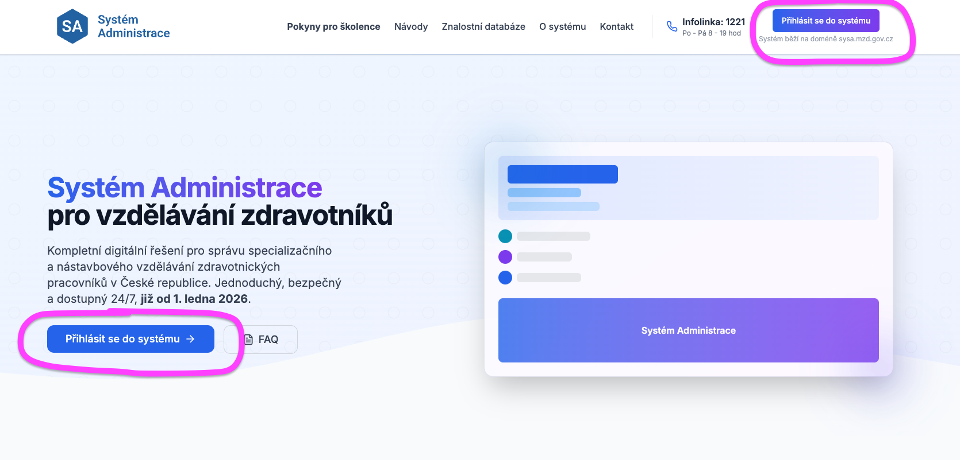

Slide 60
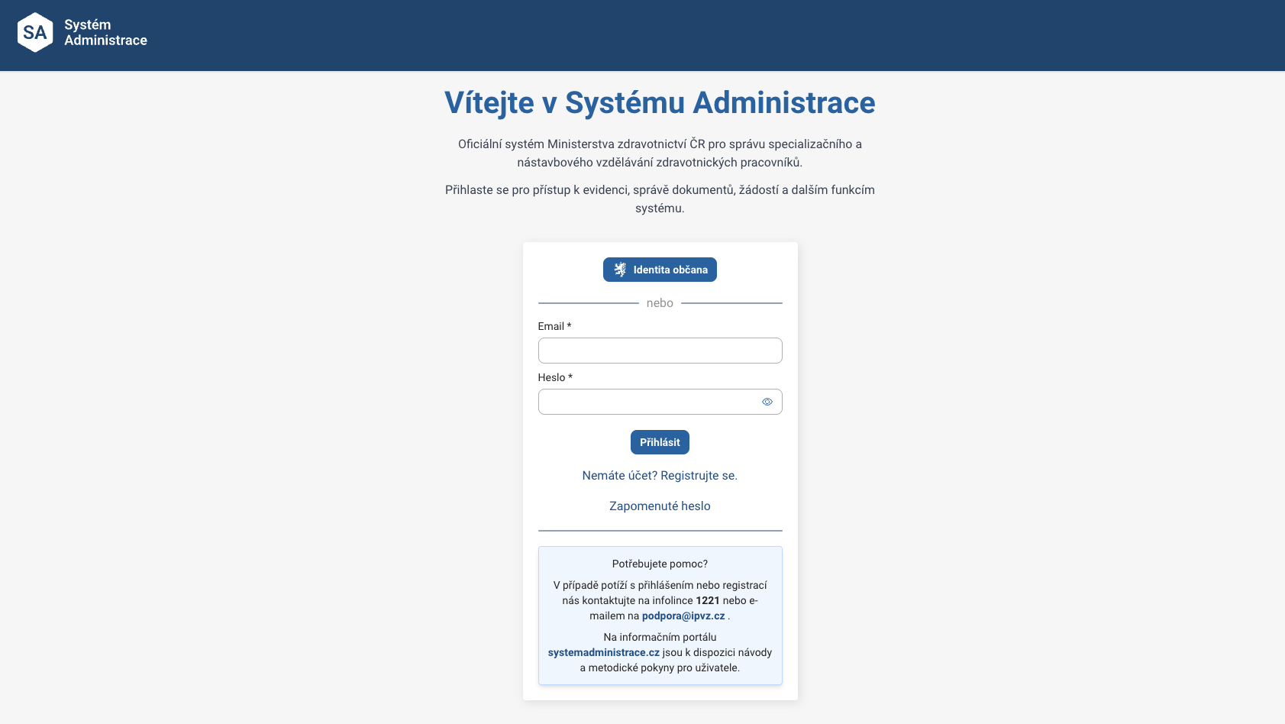

Slide 61
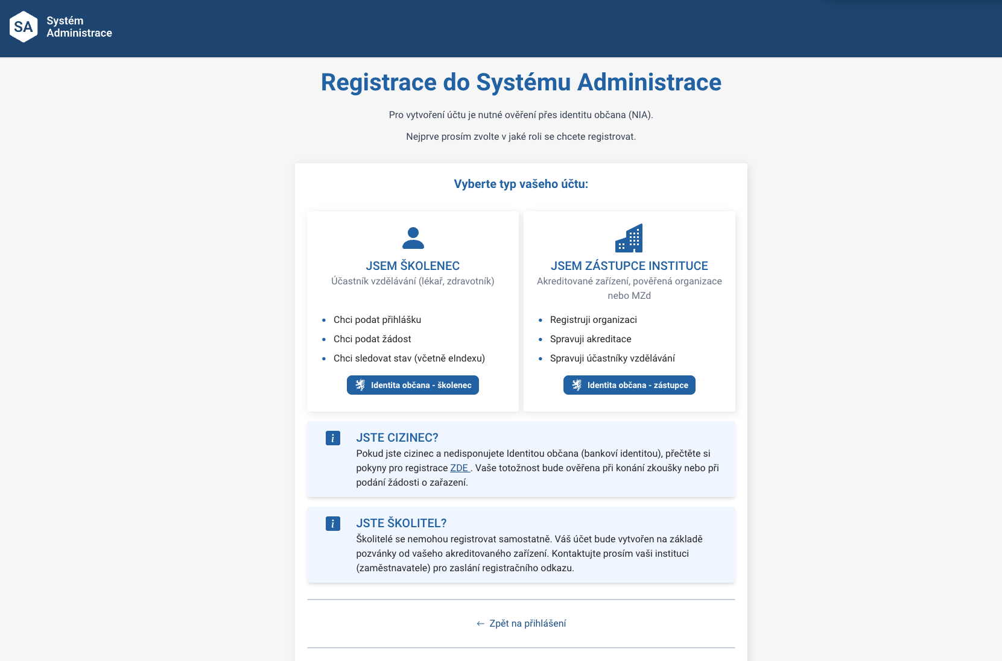

Slide 62
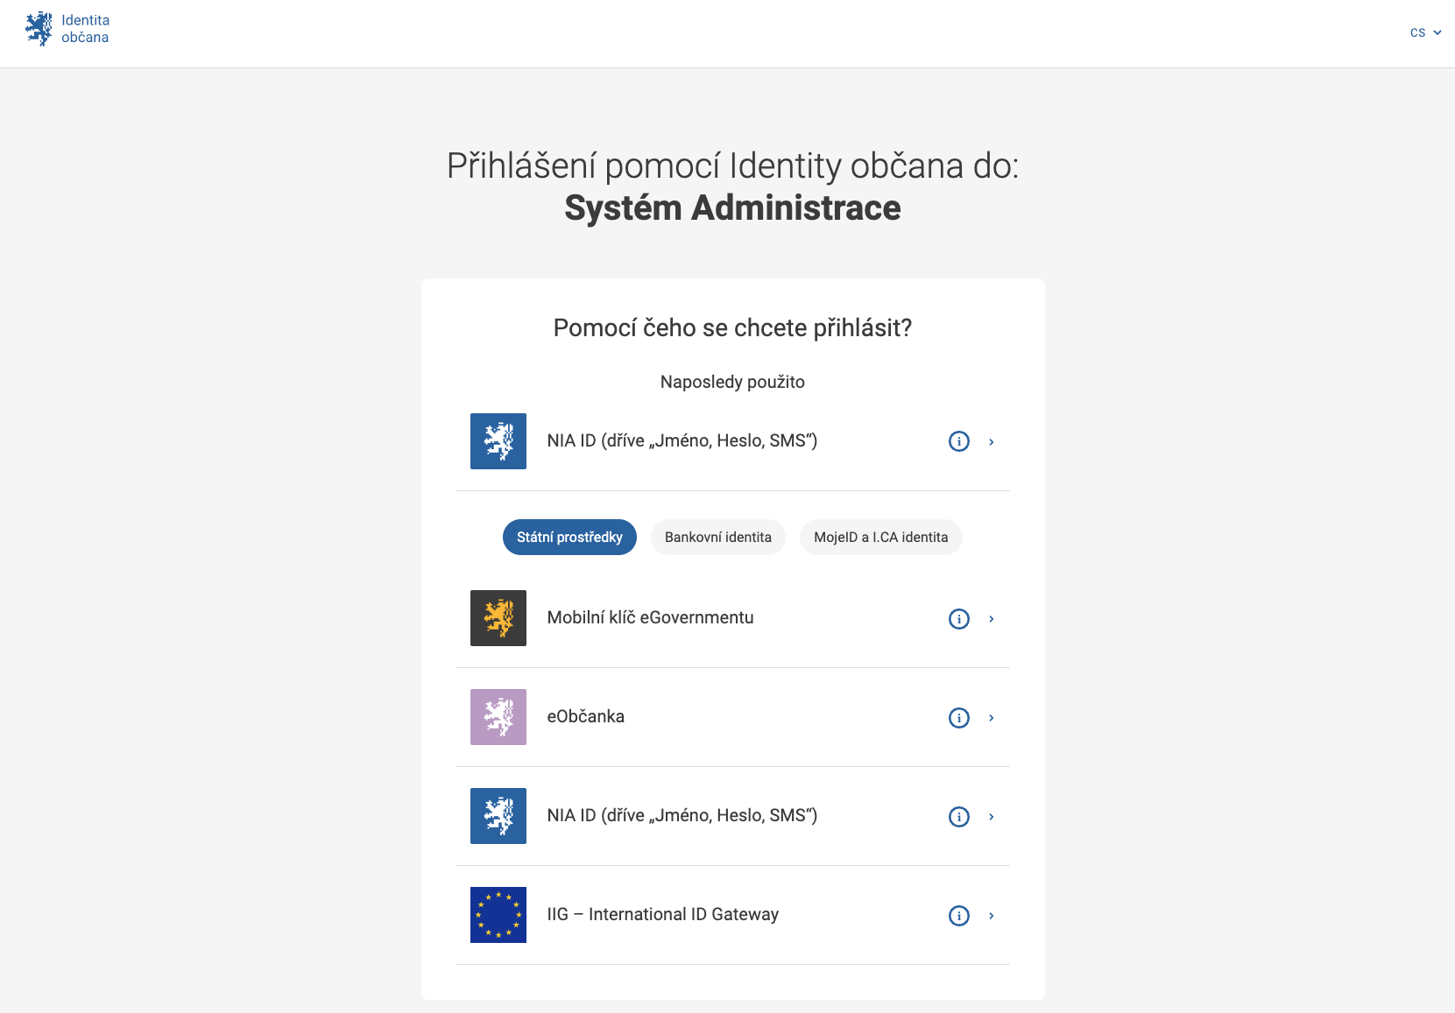

Slide 63
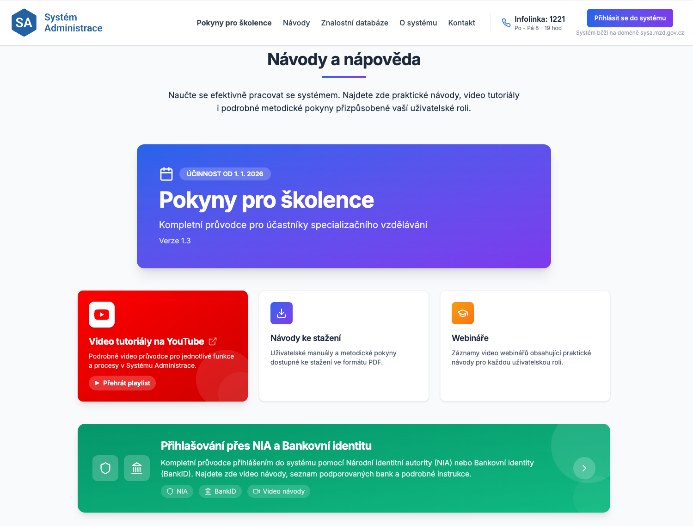

Slide 64

Podání přihlášky k atestační zkoušce
1
Přihlaste se do systému sysa.mzd.gov.cz
2
Menu: Žádosti → Moje žádosti → Nová žádost
3
Vyberte typ: Přihláška k atestační zkoušce
4
Vyplňte předmět (druh, obor, termín zkoušky)
5
Zkontrolujte předvyplněné údaje z registrů
6
Doplňte praxi, kurzy a stáže
7
Nahrajte přílohy ve formátu PDF
8
Klikněte na 'Uložit a odeslat žádost'
💡 TIP: Žádost můžete průběžně ukládat a vrátit se k ní později
systemadministrace.cz | podpora@ipvz.cz | Infolinka: 1221

Slide 65
Systém Administrace
Národní rada elektronického zdravotnictví
eIndex – klíčová inovace
Elektronický průkaz odbornosti nahrazující papírový logbook
Co eIndex přináší
Přechodné období
✓ Kompletní digitální evidence praxe
✓ Elektronické potvrzování školitelem
✓ Automatické sledování studijního plánu
✓ Evidence kurzů, stáží a výkonů
✓ Přehled v reálném čase 24/7
✓ Eliminace papírových průkazů
✓ Transparentní a auditovatelné záznamy
Zařazení PŘED 1. 1. 2026
• Papírový průkaz zůstává platný
• Přihláška k atestaci přes SA + PDF skeny
• Možnost přechodu na eIndex při kmenové zkoušce
Zařazení OD 1. 1. 2026
• Automaticky používají eIndex
• Školitel potvrzuje praxi digitálně
• Plně elektronické vzdělávání bez papírů
Projekt NPO reg. č. CZ.31.7.0/0.0/0.0/22_059/0007698 | Financováno EU – NextGenerationEU | Pilíř 6, Komponenta 6.1

Slide 66
Užitečné odkazy 🔗
🌐
Systém Administrace
Přihlášení a práce v systému
https://sysa.mzd.gov.cz/
ℹ️
Informační portál
Návody, FAQ, novinky
https://www.systemadministrace.cz/
📖
Pokyny pro školence
Kompletní průvodce
https://www.systemadministrace.cz/pokyny-pro-skolence
📹
Video návody
Tutoriály krok za krokem
YouTube kanál Systém Administrace
systemadministrace.cz | podpora@ipvz.cz | Infolinka: 1221

Slide 67
Systém Administrace
Děkuji za pozornost
Systém: sysa.mzd.gov.cz
Informace: www.systemadministrace.cz
Provozovatel: Institut postgraduálního vzdělávání ve zdravotnictví (IPVZ)
E-mail: podpora@ipvz.cz
Infolinka: 1221 (Po–Pá 8–19)
Projekt NPO reg. č. CZ.31.7.0/0.0/0.0/22_059/0007698 | Financováno EU – NextGenerationEU | Pilíř 6, Komponenta 6.1

Slide 68
8
VĚCNÉ ZMĚNY A KOMPONENTY SOUVISEJÍCÍ S LEGISLATIVNÍMI ZMĚNAMI

Slide 69
9
ÚKOLY A STANOVENÍ DALŠÍHO POSTUPU

Slide 70
10
DISKUZE
A RŮZNÉ

Slide 71
11
ZAKONČENÍ

Slide 72

DĚKUJEME ZA POZORNOST

